Slide 1
OSIRIS v1.7.0 Nagoya Compliance
und vieles mehr

Slide 2
Anwesende Institute
bicc
de.NBI
DPZ
DSMZ
IfL
PRIF
WI
ZMT

Slide 3
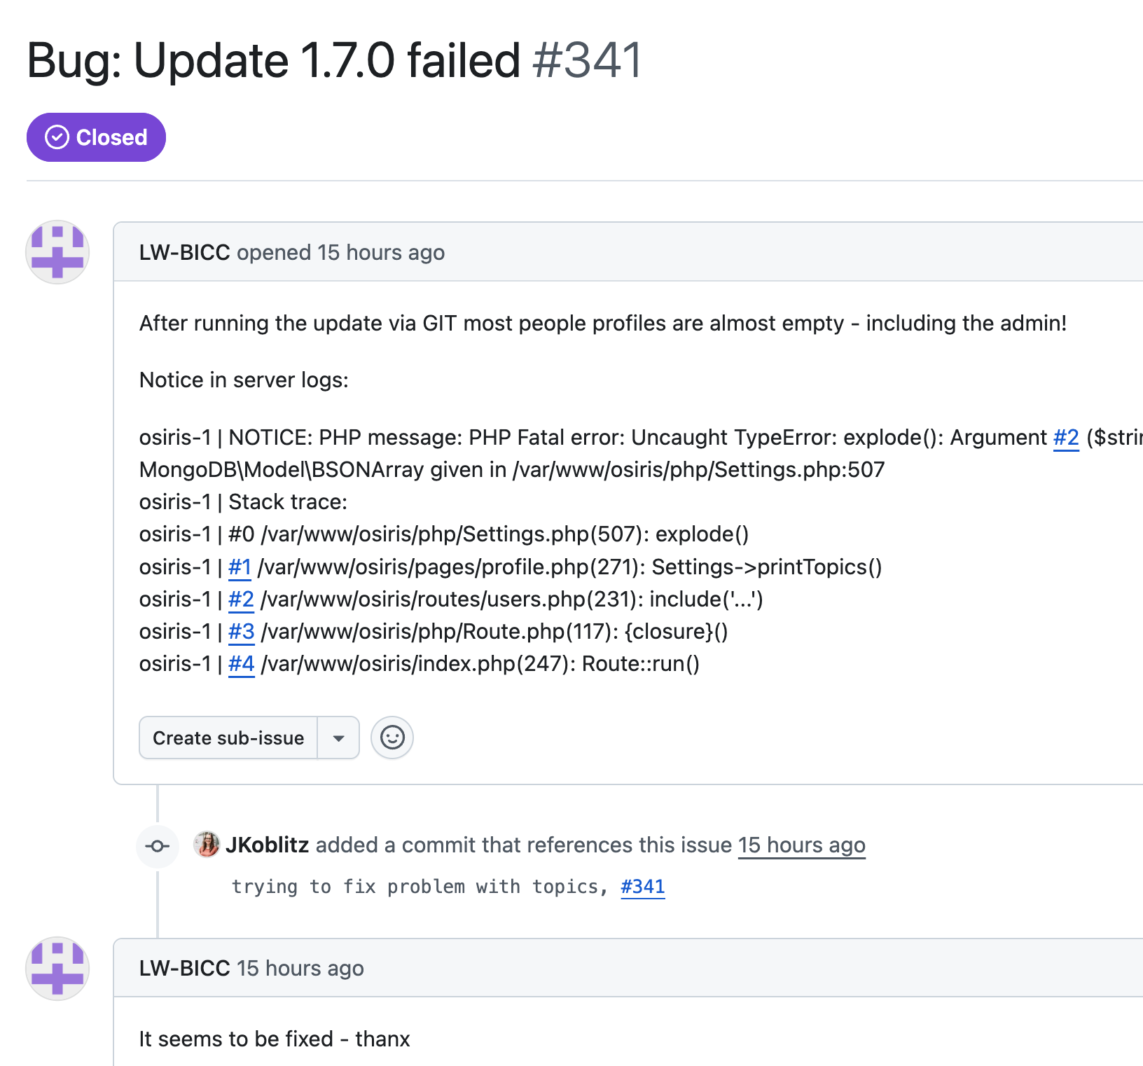
Entschuldigung
Das Update hat in einigen wenigen Konfigurationen zu Problemen geführt, die gestern Abend behoben werden konnten.
Falls ihr bereits aktualisiert habt, bitte noch einmal auf den Fix von gestern aktualisieren.

Slide 4
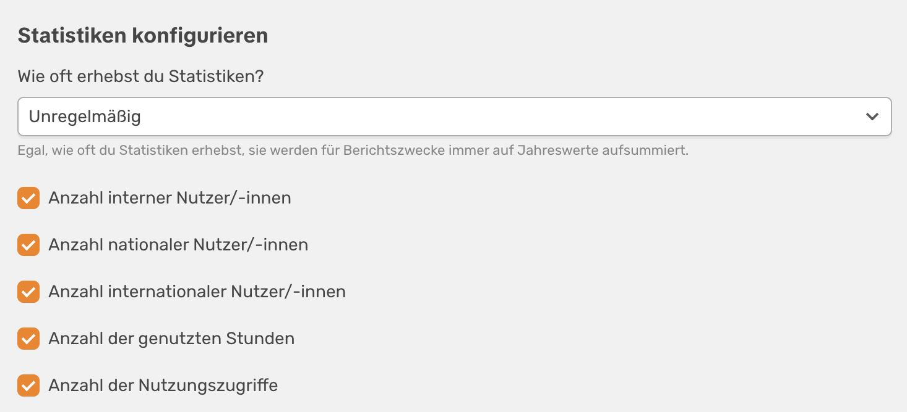
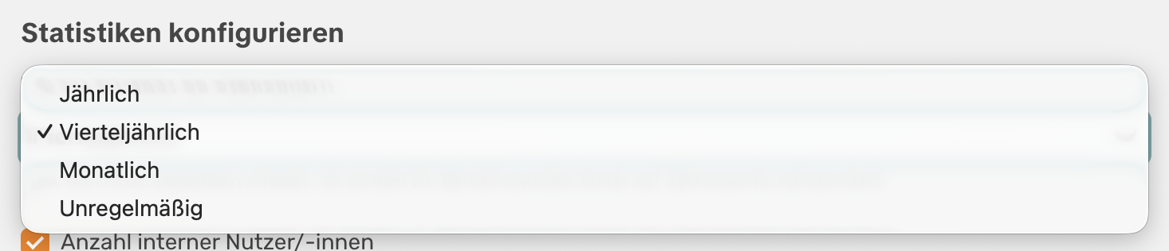
Infrastrukturen: Statistiken
Statistiken können jetzt für jede Infrastruktur einzeln konfiguriert werden

Slide 5
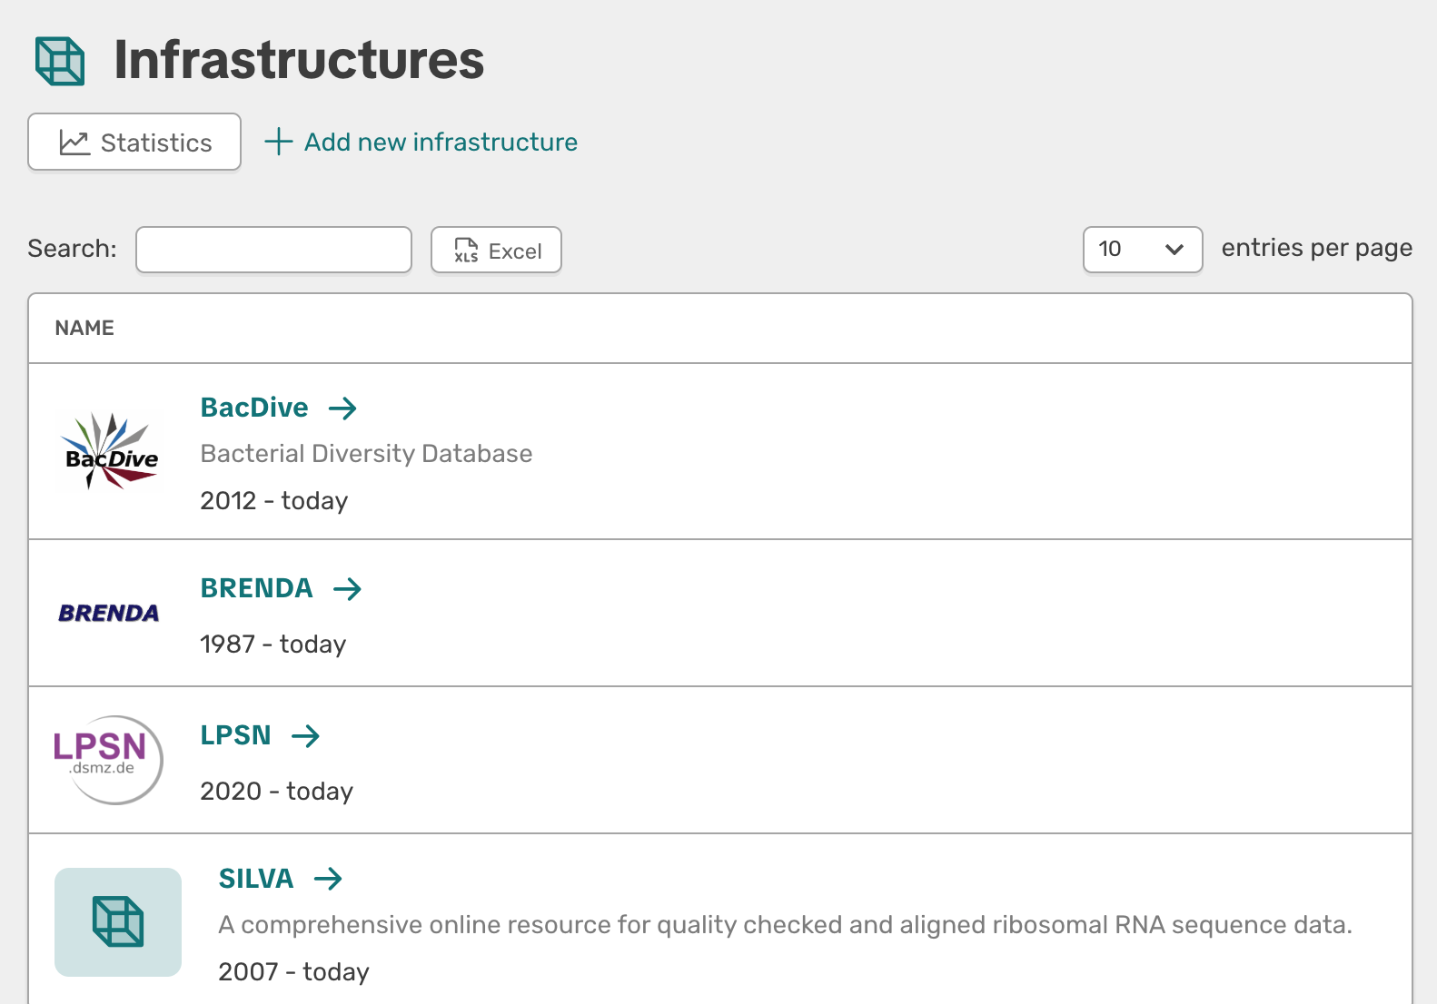

Infrastrukturen: Logos
Logos lassen sich hinzufügen
ToDo: Auslieferung für die Portfolio-API steht noch aus

Slide 6
DOI-Mapping
Das Problem:
Über die DOI kommen beim Import die Aktivitäts-Typen von CrossRef oder DataCite
Das Mapping war bisher hard-coded und wenn ein Typ nicht vorhanden war, wurde auf „misc“ gemappt (Sonstiges), was nicht in allen Konfigurationen existierte
Die Lösung:
Custom Mapping für die eigenen Aktivitätstypen

Slide 7
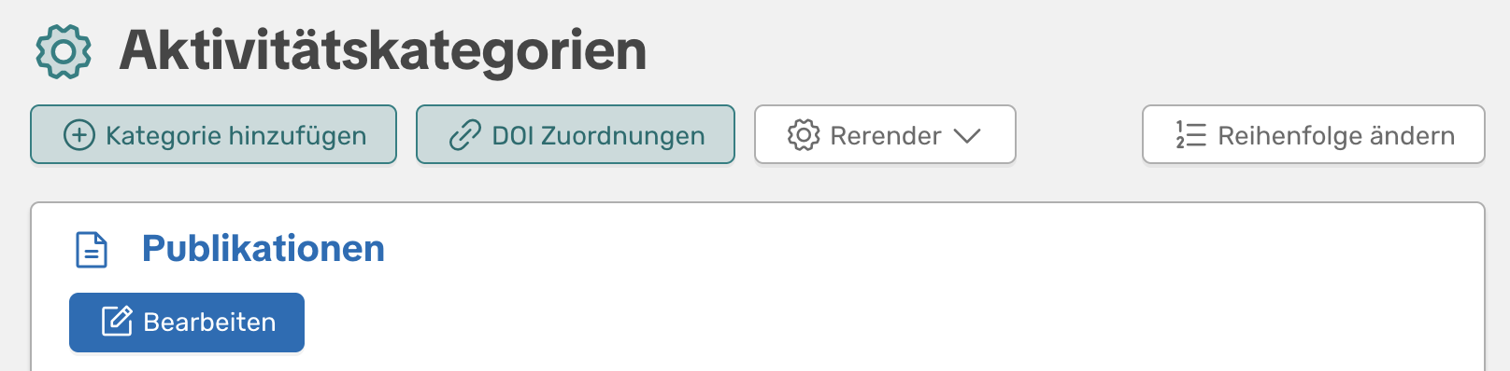

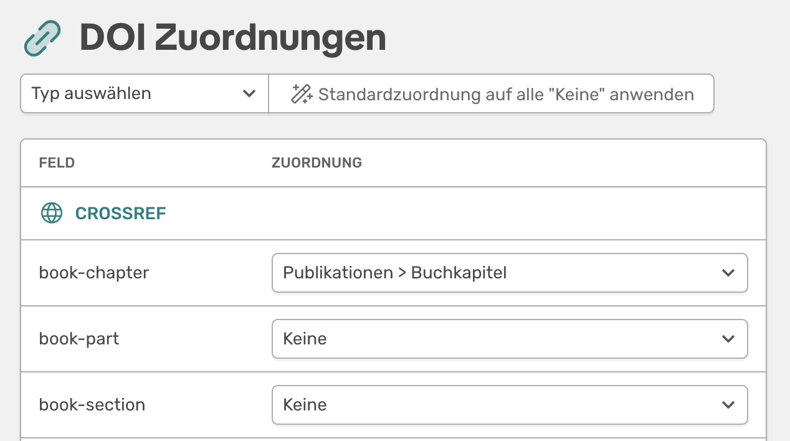
DOI-Mapping

Slide 8
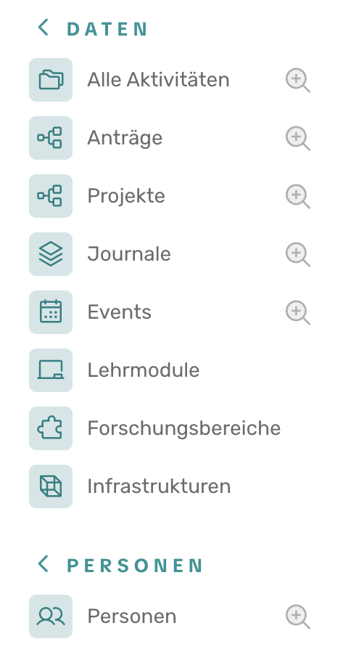
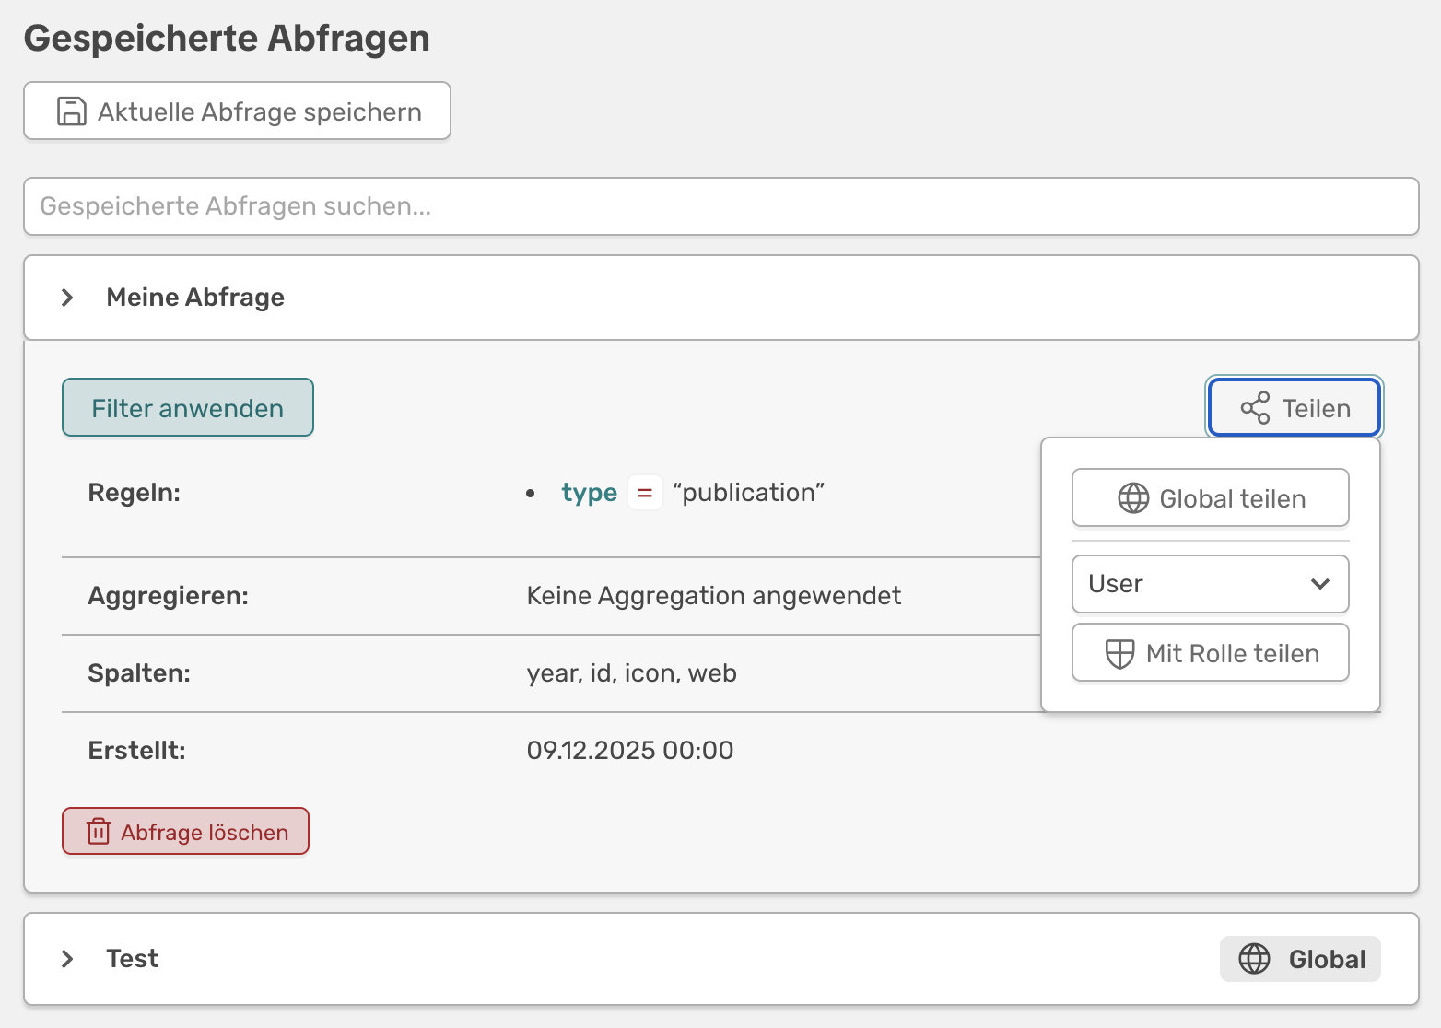
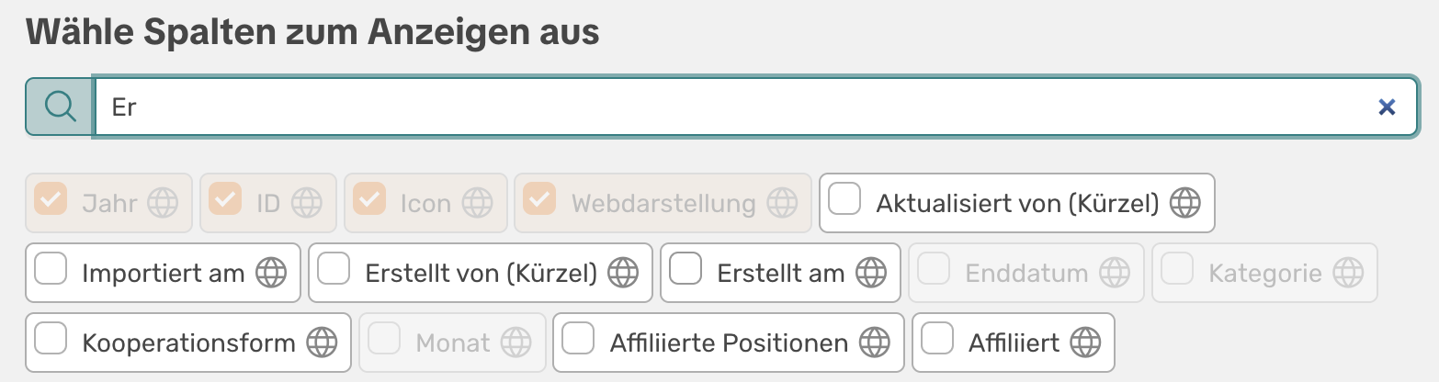
Erweiterte Suche

Slide 9
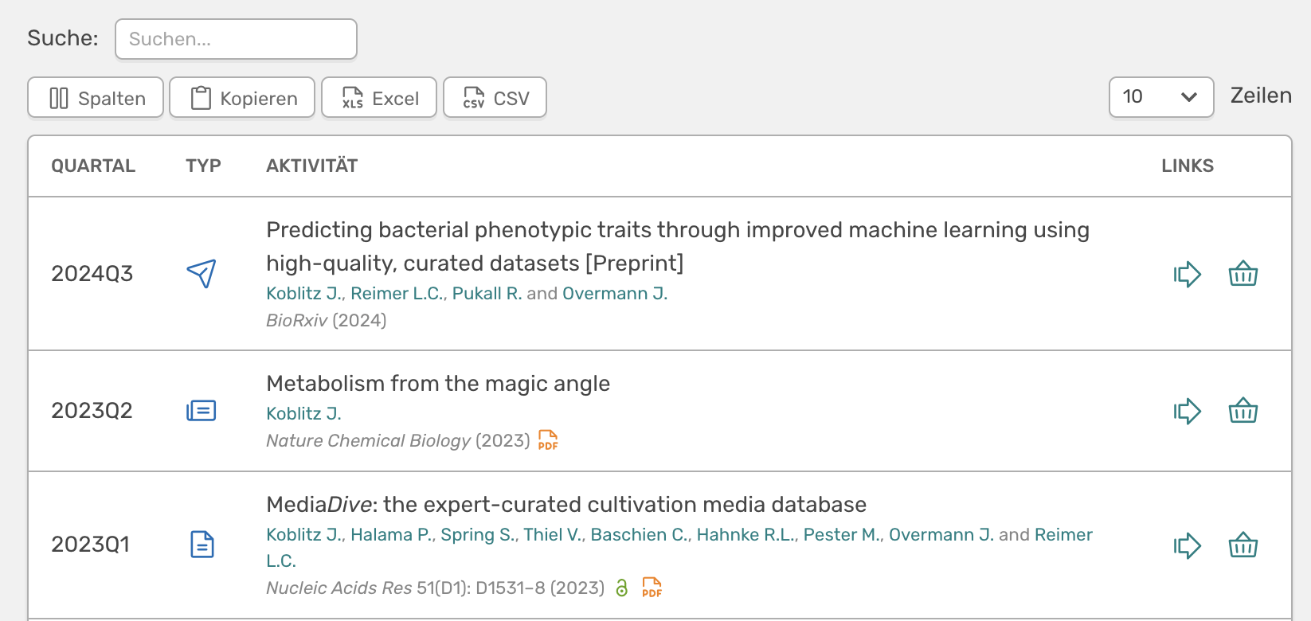
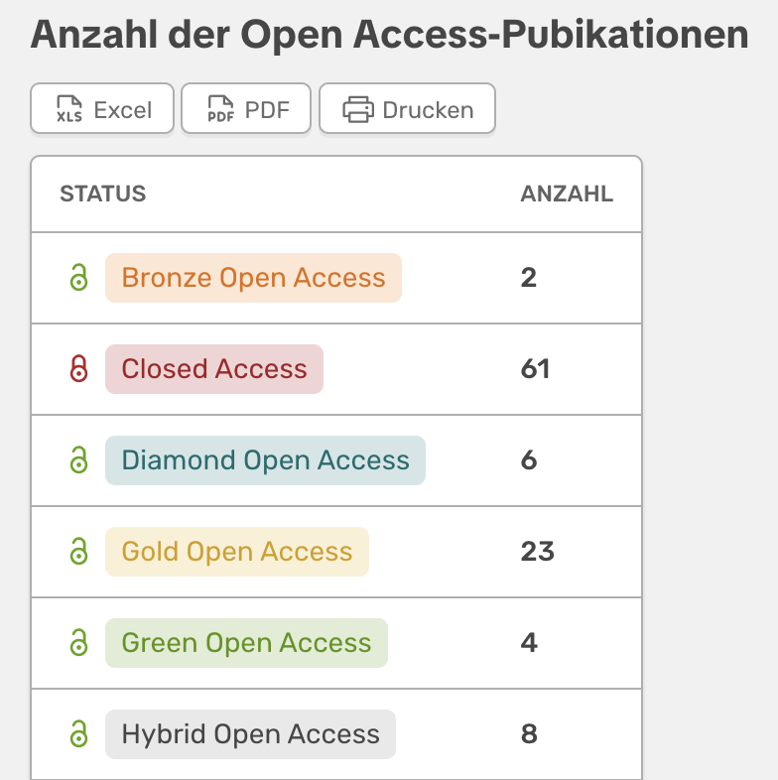
Bessere Tabellen und mehr Download-Funktionen

Slide 10
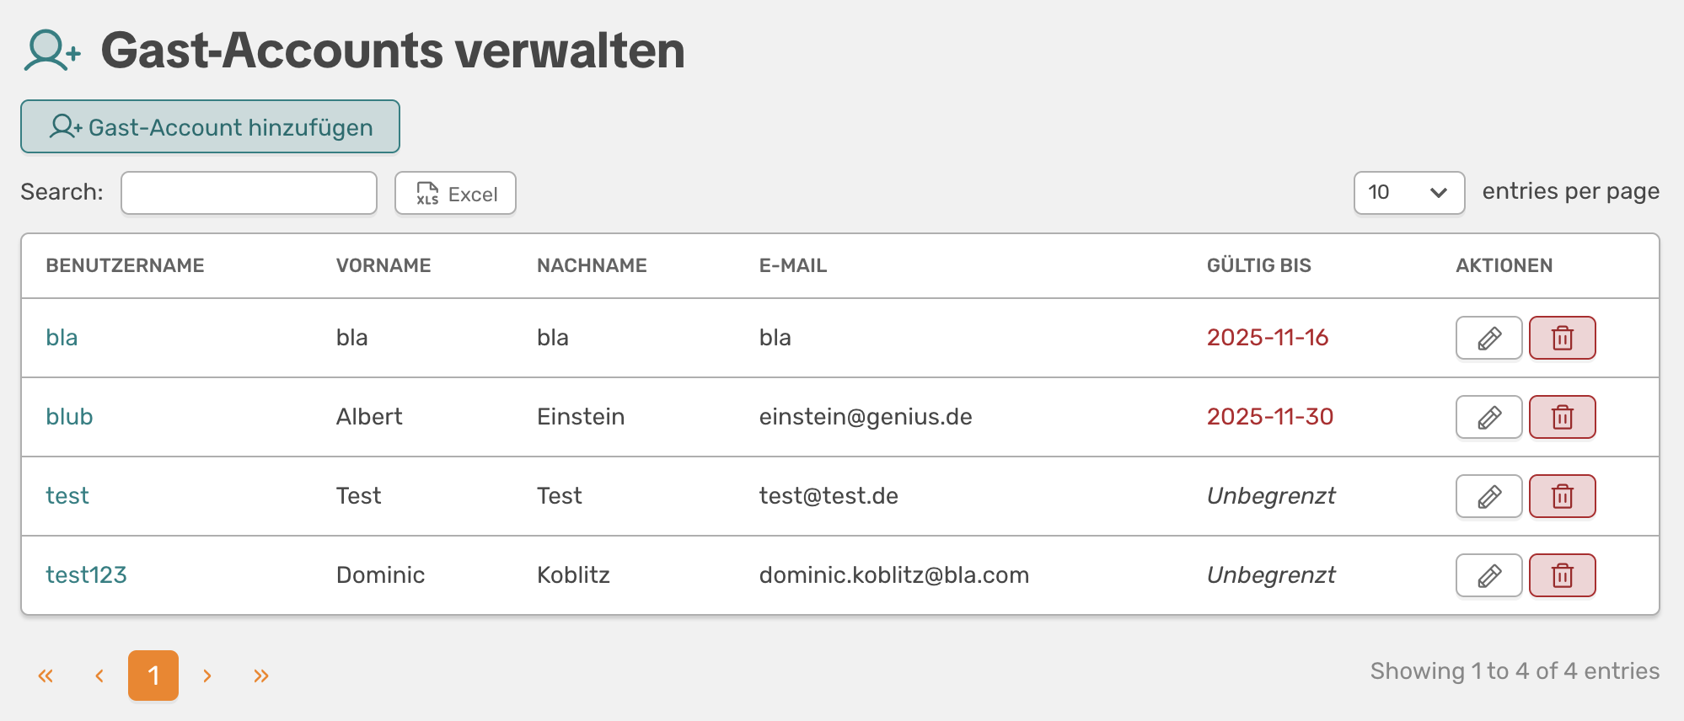
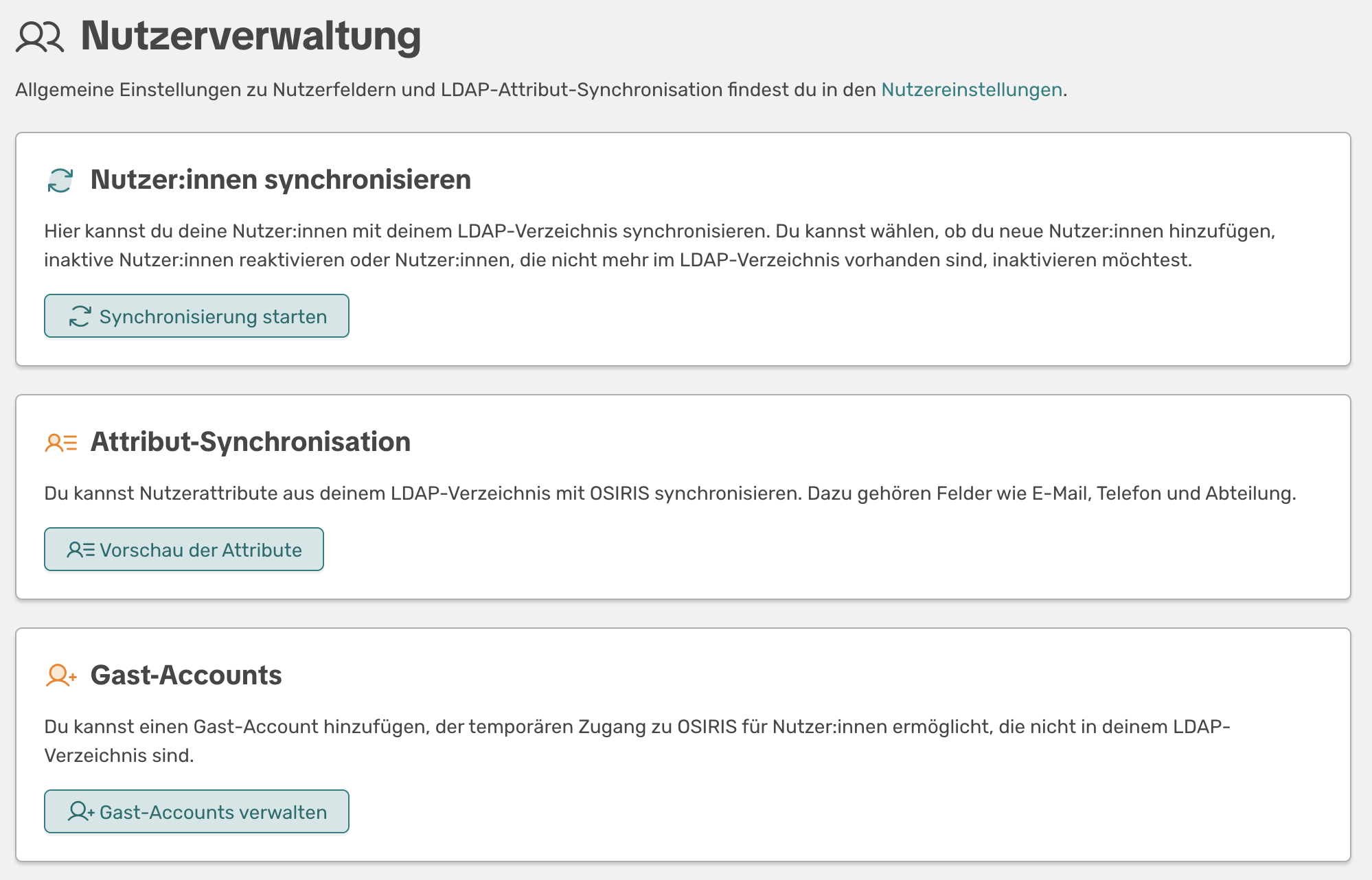
LDAP-Synchronisation und Gäste-Accounts

Slide 11
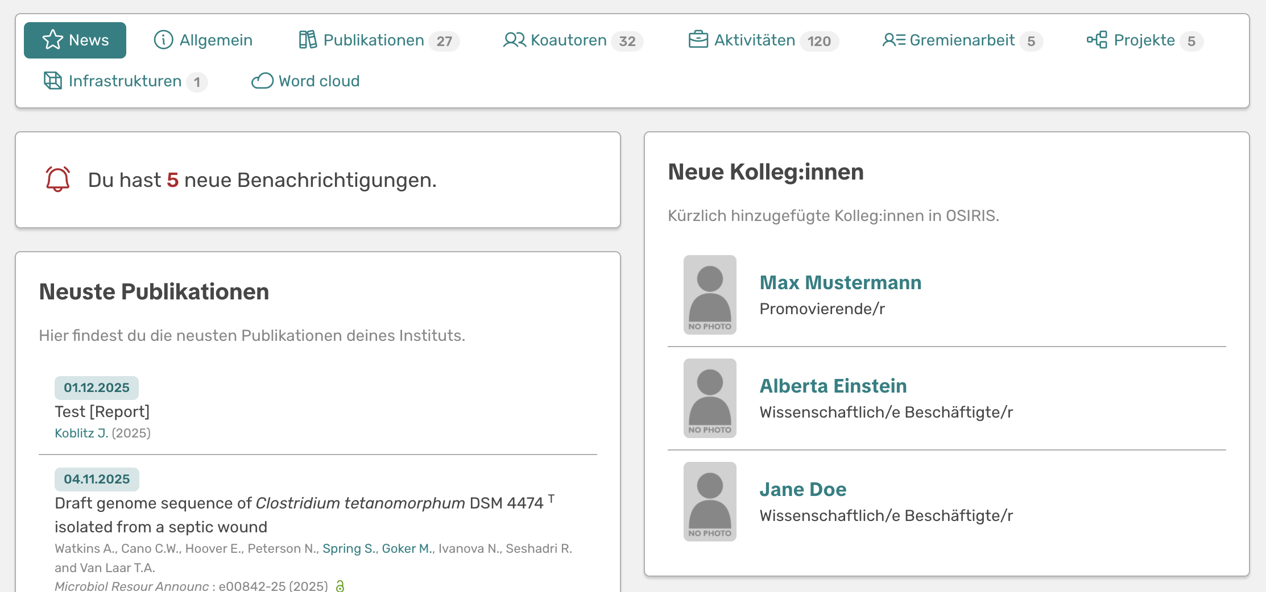
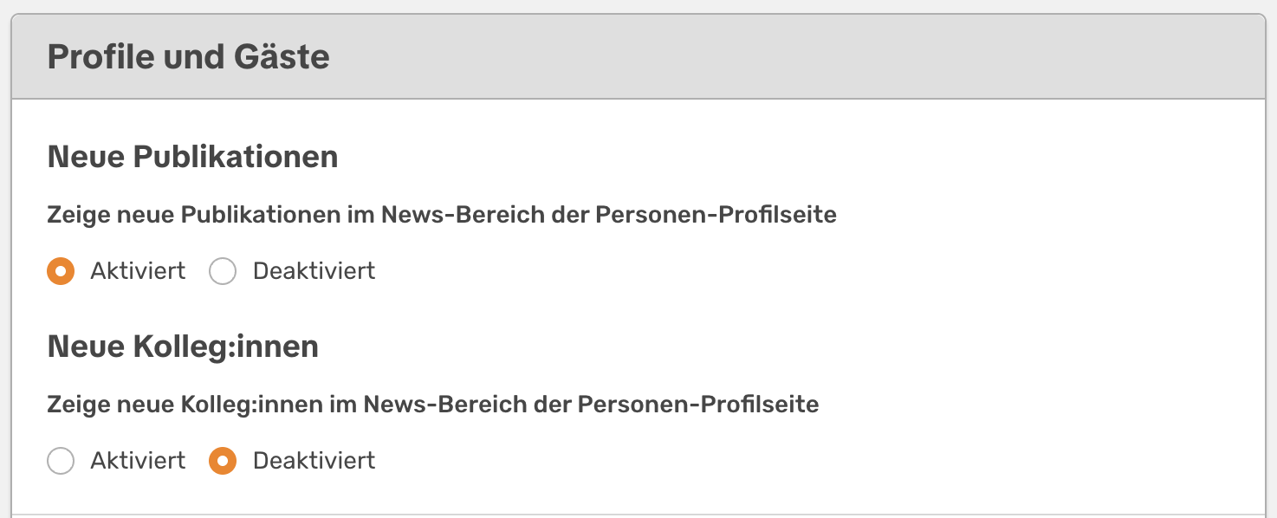
News: Neue Nutzer:innen

Slide 12
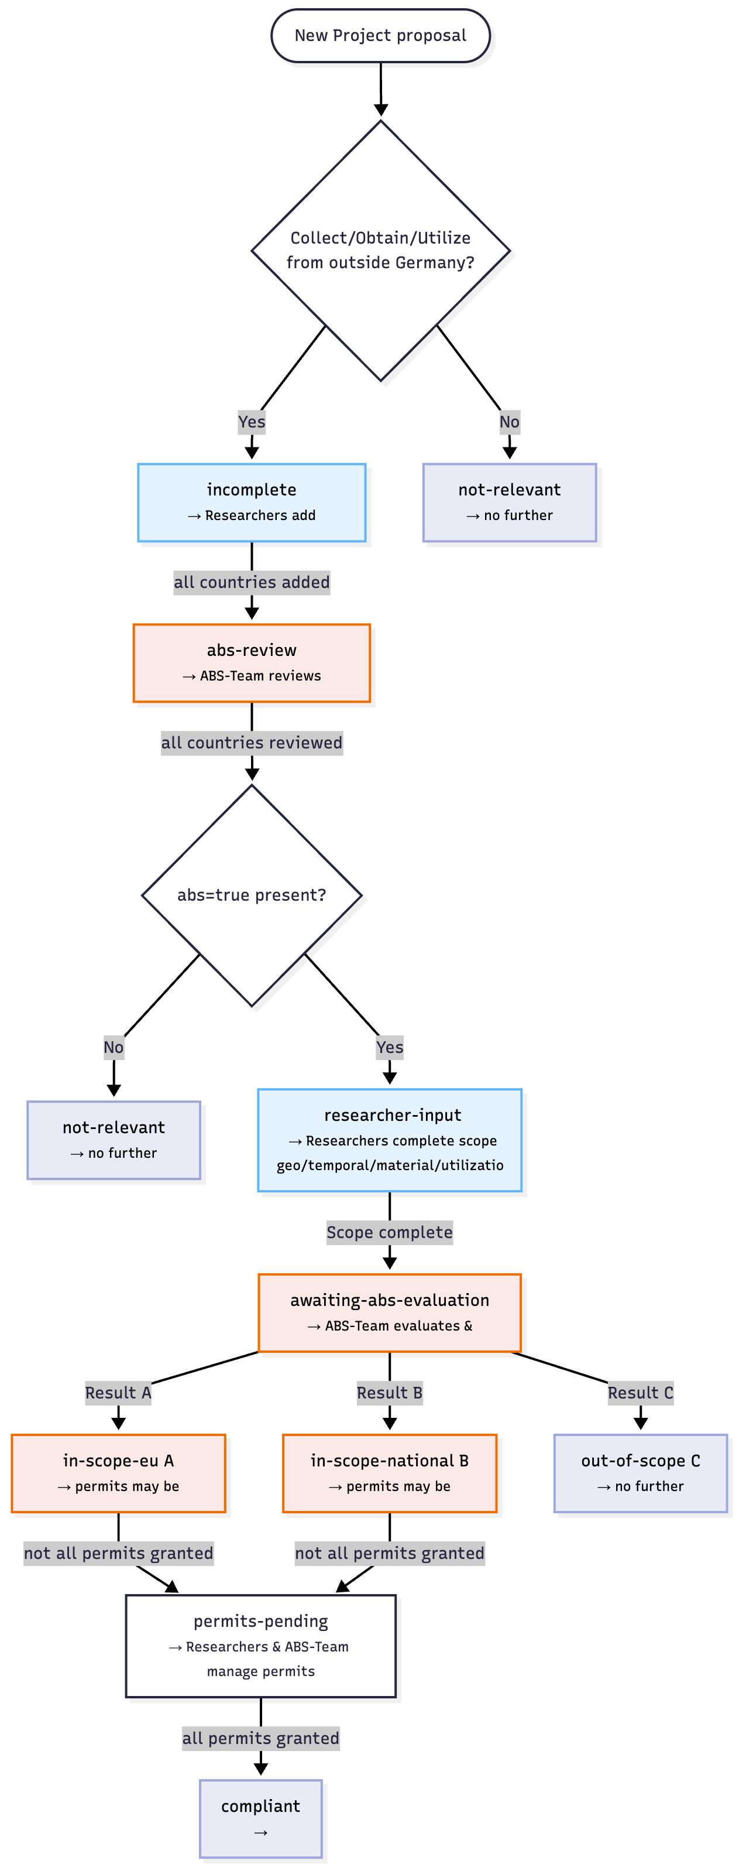
Nagoya Compliance Modul
In Zusammenarbeit mit der Abteilung Science Policy & Internationalisierung der DSMZ entwickelt
Kompletter Compliance-Prozess für Projekte
Genehmigungen (Permits) können verwaltet werden

Slide 13
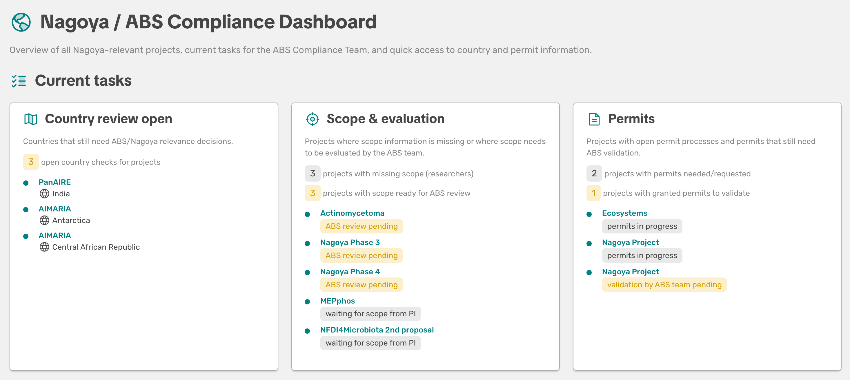
The Nagoya Dashboard gives an overview … on open tasks

Slide 14
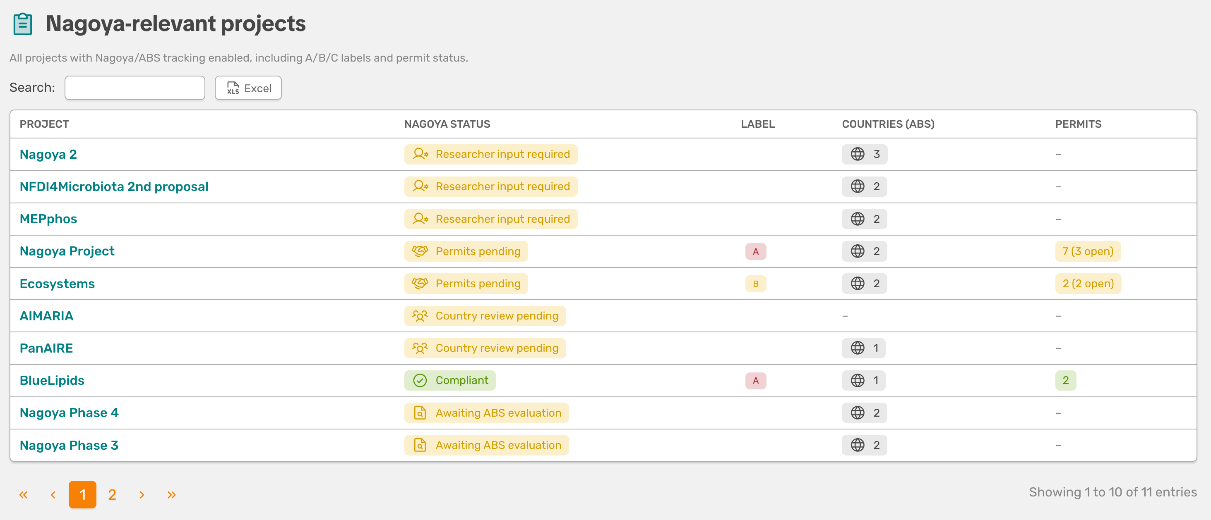
The Nagoya Dashboard gives an overview … on all relevant projects

Slide 15
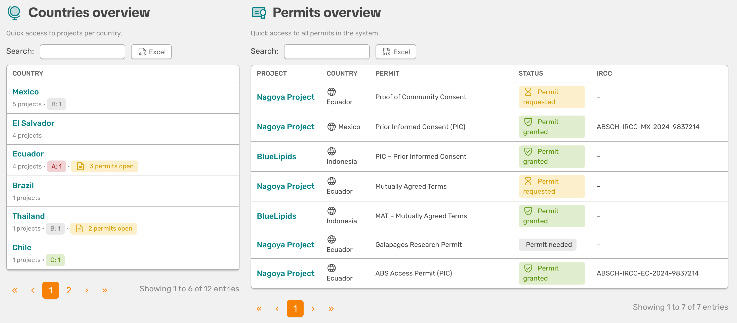
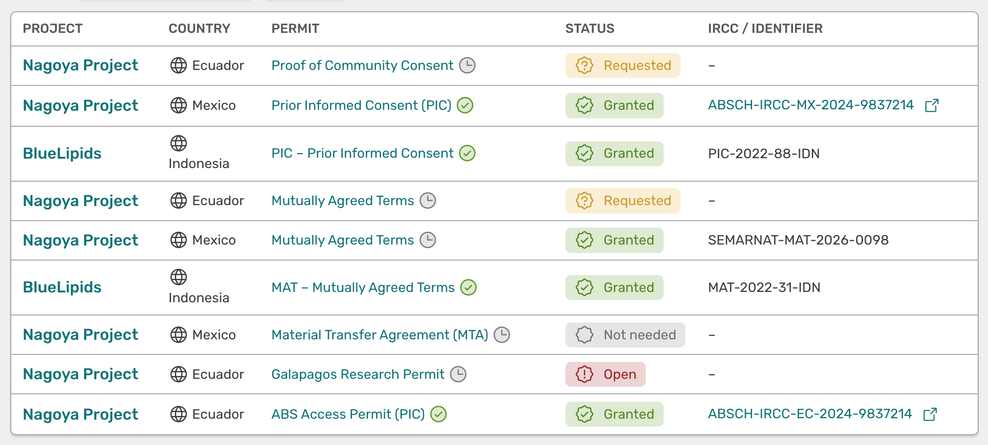
The Nagoya Dashboard gives an overview … on countries and permits

Slide 16
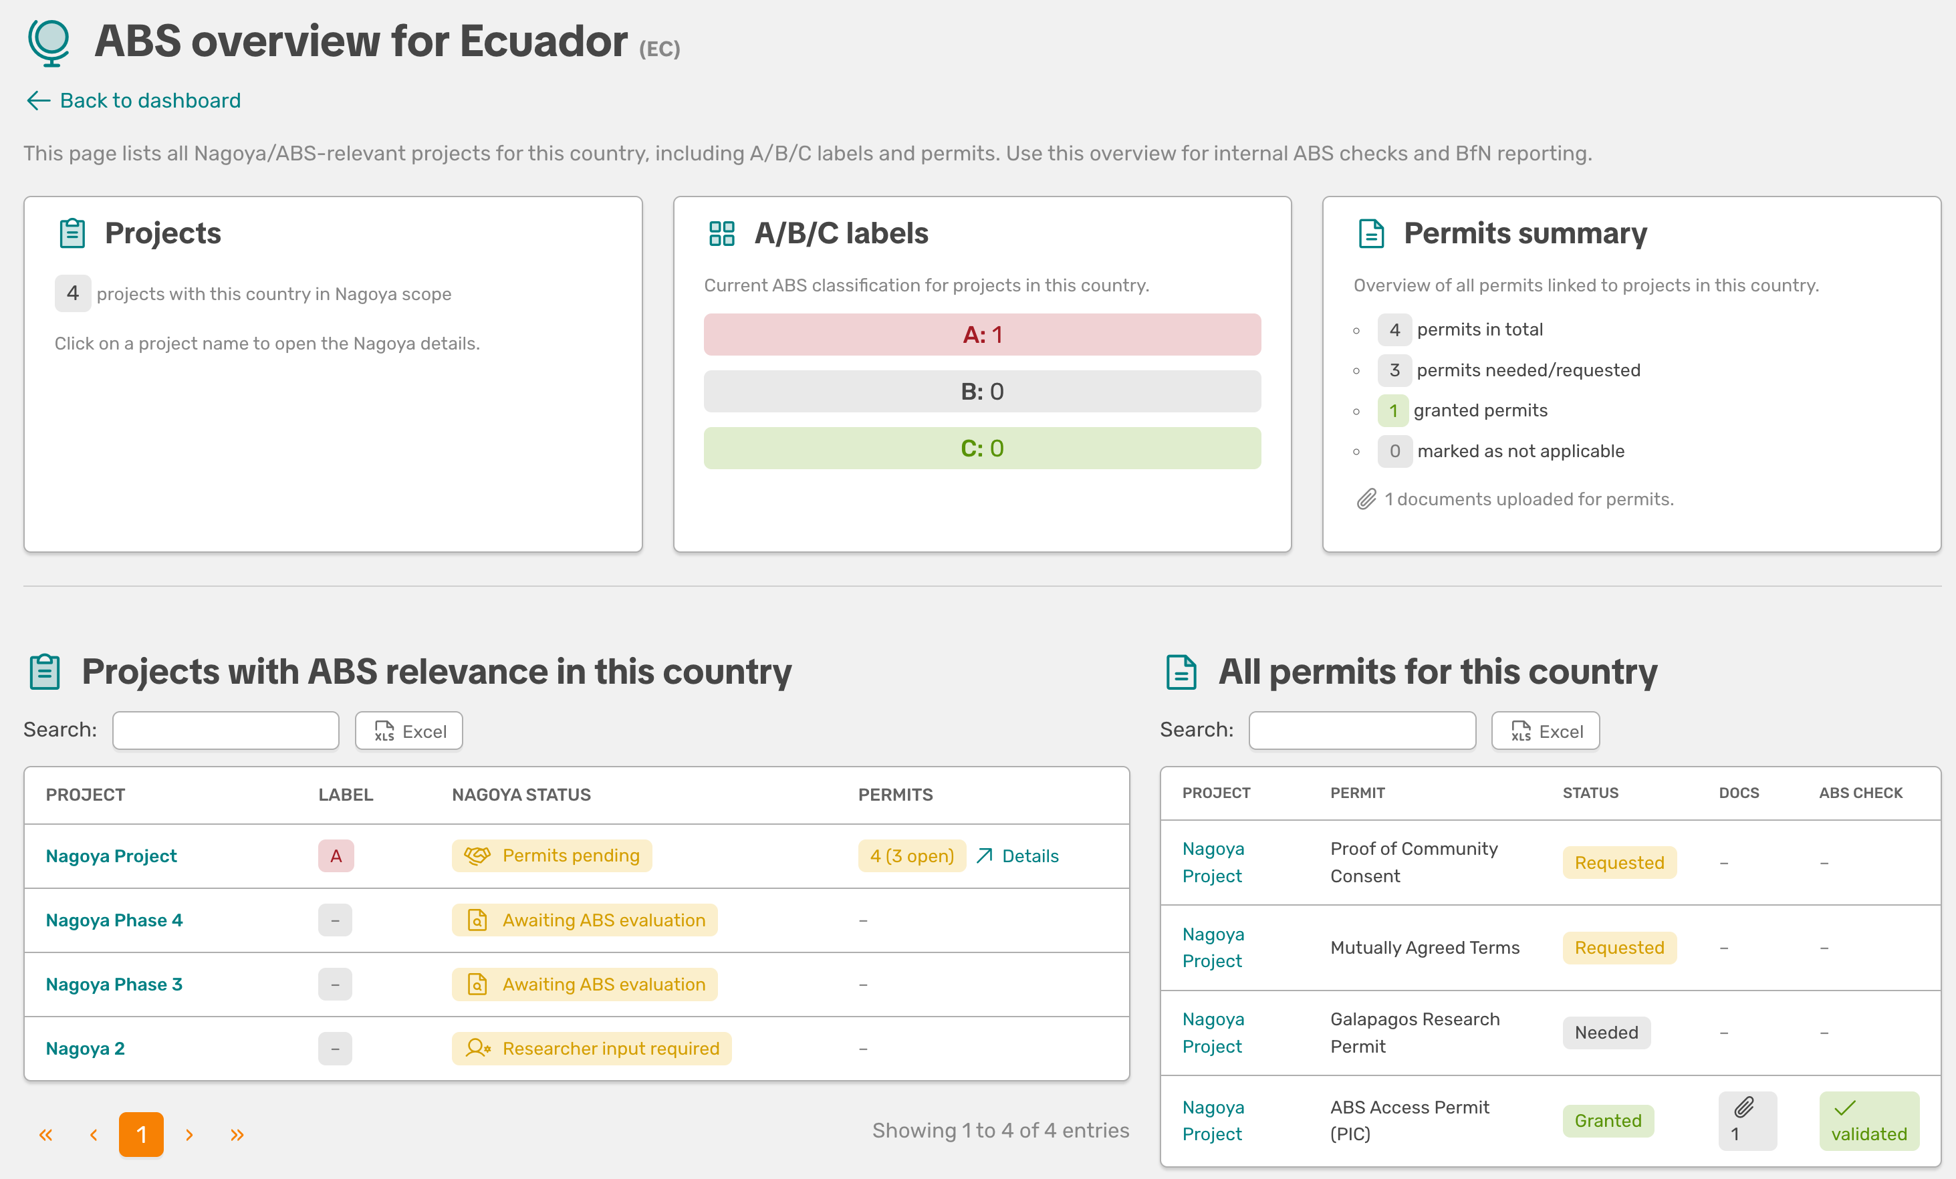
Country overview page

Slide 17
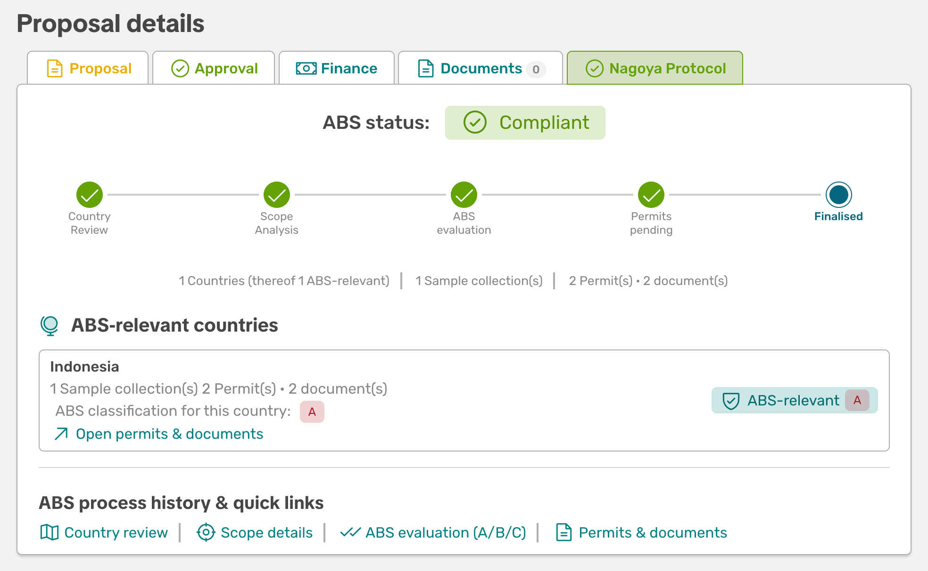
Compliant 🎉

Slide 18


Any other Business
Wir sind seit 01.12.2025 Unterstützer der Barcelona Declaration on Open Research Information
https://barcelona-declaration.org/
Wir sind ab 01.01.2026 Mitglied und Sponsor von EuroCRIS
Wir wurden in diesem Zuge aufgefordert, alle Implementationen von OSIRIS in DRIS eintragen zu lassen. Spricht etwas dagegen?

Slide 19

Any other Business
Das Wiki ist jetzt auch auf Englisch verfügbar (bis auf den Blog)
Wir haben neue überarbeitete Webseiten
osiris-solutions.de und osiris-app.de - Beide jetzt auch auf englisch
Wir würden gern weitere Logos unserer Partner veröffentlichen
Wir würden gern Interviews mit Partnern durchführen und Stories veröffentlichen

Slide 20

Save the Date
Danke an alle, die dabei sein konnten!
OSIRIS Community Event
📆 Am 04.02.2026
🕐 Um 13 Uhr
📍 online (Teams)
osiris-app.de

